Slide 1
Project DTD
오브젝트 기획서
2020. 8. 16

Slide 2
업데이트
날짜 | 업데이트 내역
2020. 08. 16 | 최초 작성
2020. 09. 12 | 오브젝트 사이즈 변경 사령부 디자인 구체화
2020. 09. 12 | 배경CG 2종 추가 사령부 디자인 변경 및 발전소 추가

Slide 3
포탑

Slide 4
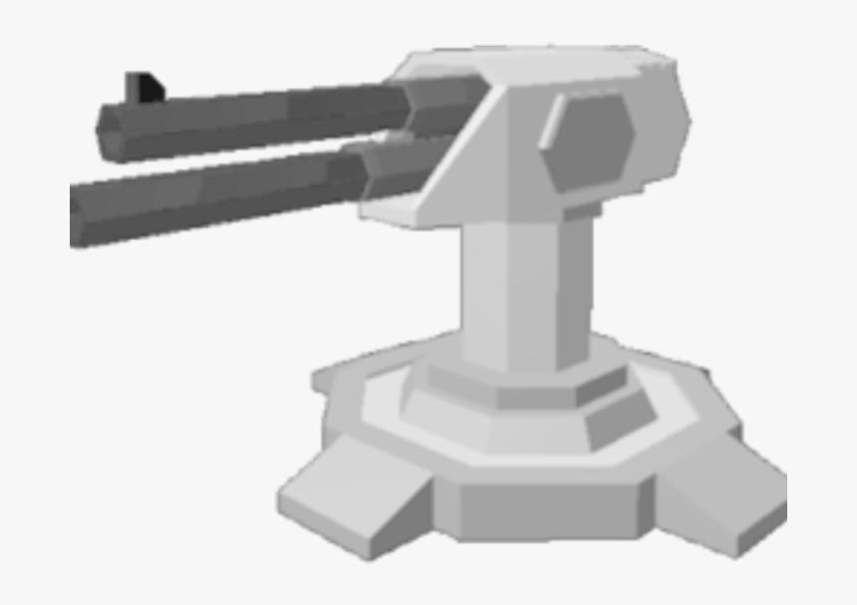
1. 포탑 본체
설명
무인 포탑의 지지대
모든 무기에 공용으로 사용됨
디자인
디자인 방향
포탑 무기가 회전할 수 있는 공간이 확보된 디자인
마름모 형태의 지지대로 안전하게 받치고 기둥으로 무기를 지탱
회색 계열의 색상에 형태는 단순하게
크기
총 크기 : 400*500(px)
기둥 : 지지대 = 3.5 : 1.5를 제시하긴 하지만 생각한 컨셉 모양따라 자유롭게 수정하셈
← 포탑 무기가
설치될 곳
포탑 본체 →
예시 이미지

Slide 5
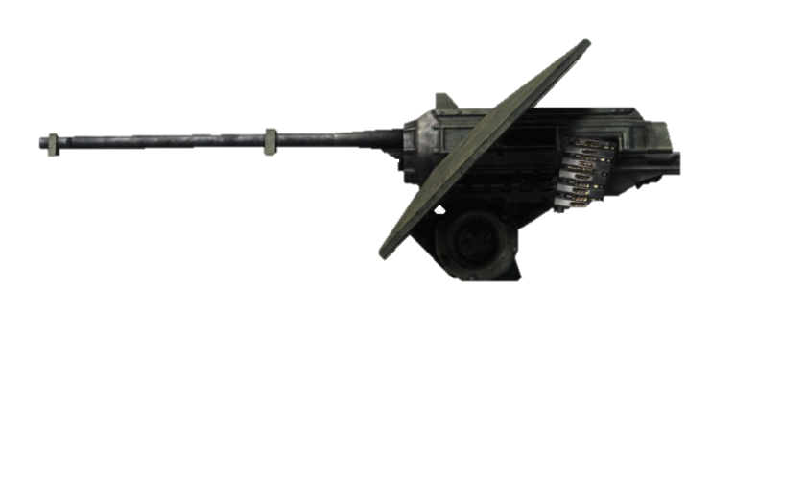
2. 소총 계열 무기
소총
디자인 방향
소총을 연상시키는 얇고 긴 포신
예시 일러스트에서 탄띠, 방패막은 필요 없음
검은색 계열의 색상에 형태는 단순하게
크기(단위 : px)
총 크기 : 900*300
포신 길이 : 400
예시 이미지

Slide 6
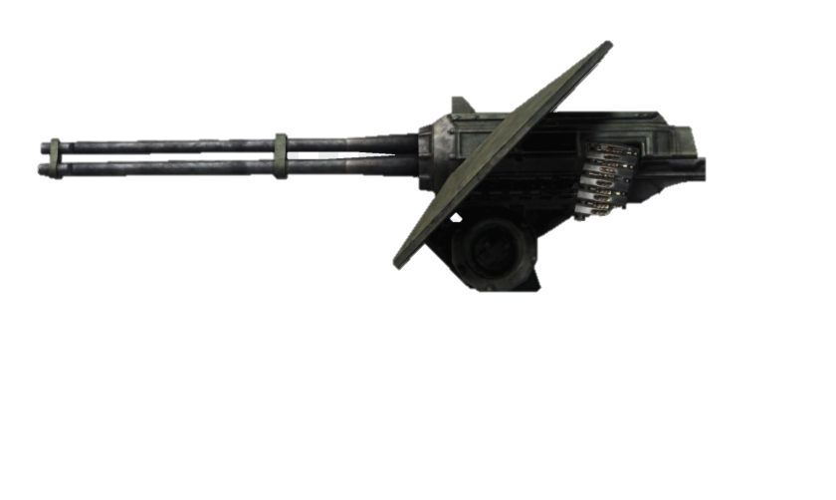
2. 소총 계열 무기
이단 소총
디자인 방향
소총에서 포신이 2개로 늘어남
크기(단위 : px)
총 크기 : 900*300
포신 길이 : 400
예시 이미지

Slide 7
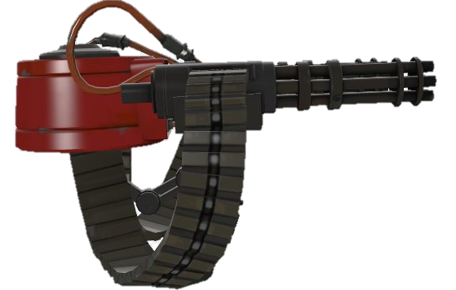
2. 소총 계열 무기
기관총
디자인 방향
3개의 포신이 탄을 난사하는 무기
탄띠 체인이 체인과 연결됨
체인이 너무 밑으로 늘어져 본체 지지대에 닿지 않게 주의
검은색 계열의 색상에 형태는 단순하게
체인통은 국방색의 원통형
크기(단위 : px)
총 크기 : 800*300
포신 길이 : 300
몸체 길이 : 200
체인통 크기 : 300*200
탄띠 체인 넓이 : 100
예시 이미지

Slide 8
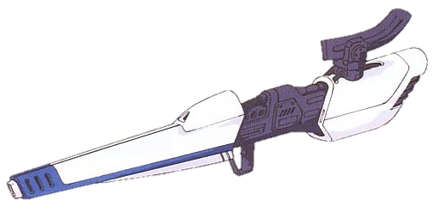
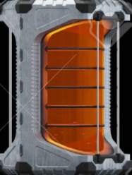
3. 레이저 계열 무기
레이저건
디자인 방향
1자형 레이저를 발사하는 빔 발사 무기
흰색 계열 바탕에 검은색과 빨간색 선으로 꾸밈
뒷부분의 배터리엔 빨간색 에너지가 가득 차 있음
배터리와 레이저건 본체를 다색의 선으로 연결함
크기(단위 : px)
총 크기 : 900*300
포신 길이 : 400
몸체 크기 : 300*160
배터리 크기 : 200*300
예시 이미지

Slide 9
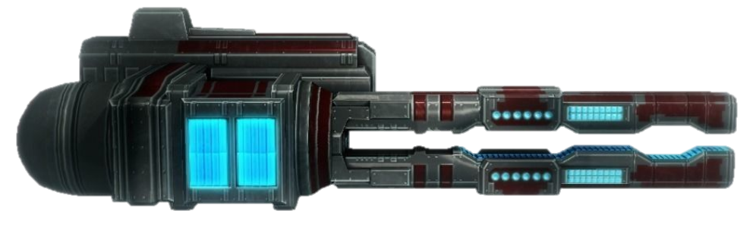
3. 레이저 계열 무기
에너지포
디자인 방향
에너지를 모아 직선상의 모든 적을 관통하는 강력한 빔을 쏘는 무기
위아래에서 포신이 길게 뻗어있고 안쪽에 빨간색 선으로 마감
몸체는 흰색 바탕에 검은색 선으로 구성
몸체 중앙엔 빨간색 에너지가 차있는 배터리가 내장됨
크기(단위 : px)
총 크기 : 900*300
포신 크기 : 400*300
몸체 크기 : 500*300
배터리 크기 : 200*200
예시 이미지

Slide 10
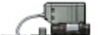
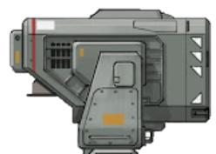
4. 미사일 계열 무기
유도 미사일
디자인 방향
유도 미사일을 쏘는 미사일 터렛
몸체 왼쪽은 레이저 탐지기가 달려 있음
몸체 오른쪽은 미사일 발사대가 달려 있음
빨간색의 미사일 2개가 앞부분이 살짝 보이게 장착되어 있음
몸체는 국방색 바탕으로 구성
크기(단위 : px)
총 크기 : 600*340
예시 이미지

Slide 11
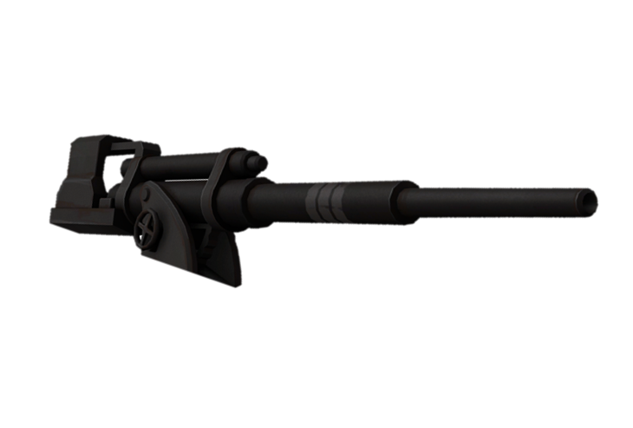
4. 미사일 계열 무기
박격포
디자인 방향
폭탄을 발사하는 정통형 포대
2단으로 된 거대한 주포로 포격
몸체는 국방색 바탕으로 구성
크기(단위 : px)
총 크기 : 900*300
포신 길이 : 300
예시 이미지

Slide 12
투사체

Slide 13


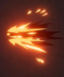
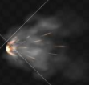


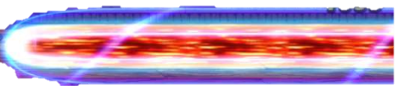

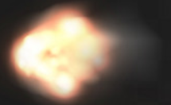
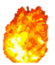
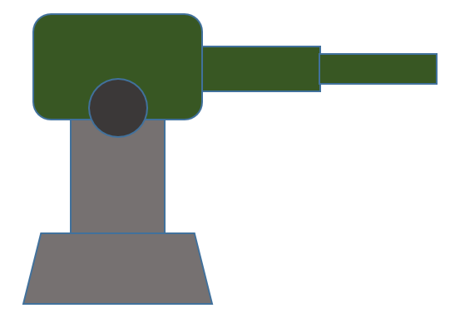

1. 투사체
무기 종류 별 투사체&이펙트
[개수]는 연사 시 자연스럽게 반복하기 위해 필요한 이펙트 수를 의미
피격판정 범위는 투사체 크기와 동일
무기 | 종류 | 크기 | 개수 | 설명
소총 | 발사 | 40*20 | 3 | 노란색 원형의 총알 테두리는 빨간색
 | 투사체 | 20*20 | 1
 | 피격 | 20*40 | 2
머신건 | 발사 | 40*40 | 3 | 노란색 줄 3개가 비스듬히 날아감 끊임없이 이어지며 연사되듯 보여야 함 투두두/투두두 X → 투두두두두두…. O
 | 투사체 | 40*30 | 1
 | 피격 | 20*60 | 2
레이저건 | 발사 | 20*20 | 1 | 빨간색 레이저가 끊임없이 뻗어나감 맞은 곳은 불꽃이 일며 타들어감 (돋보기 태양광 장난같은 느낌)
 | 투사체 | 40*20 | 1
 | 피격 | 40*40 | 3

Slide 14
1. 투사체
무기 종류 별 투사체&이펙트
[개수]는 연사 시 자연스럽게 반복하기 위해 필요한 이펙트 수를 의미
피격판정 범위는 투사체 크기와 동일
무기 | 종류 | 크기 | 개수 | 설명
에너지포 | 발사 | 80*80 | 3 | 빨간색 기둥을 파란색 기운이 휘감으며 날아가는 레이저 피격 이펙트는 없음
 | 투사체 | 40*80 | 1
유도 미사일 | 발사 | 40*20 | 2 | 빨간색 헤드에 흰색 몸통을 가신 미사일이 불을 뿜으며 날아감 피격 시 작은 폭발이 일어남
 | 투사체 | 60*20 | 1
 | 피격 | 40*40 | 5
박격포 | 발사 | 40*20 | 2 | 철제 원형 폭탄 예시 이미지같은 불꽃은 필요 없음 피격 시 매우 큰 규모의 폭발이 일어남
 | 투사체 | 20*20 | 1
 | 피격 | 80*80 | 5

Slide 15
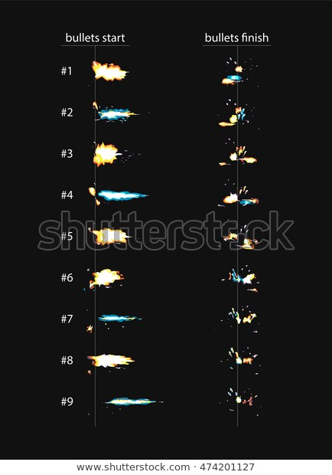
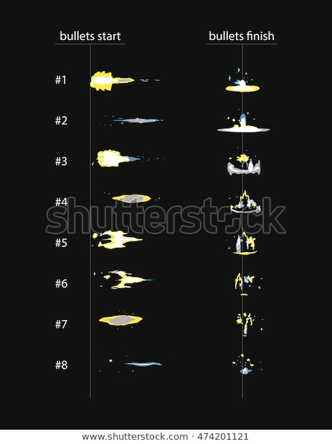

Slide 16
UI

Slide 17
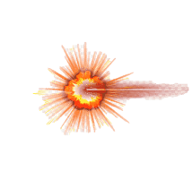
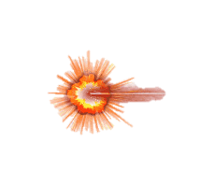
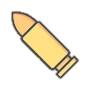

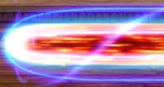
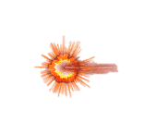


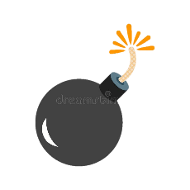
1. UI
무기 아이콘
무기 별 배경 색상
소총 계열 : 붉은색
레이저 계열 : 푸른색
폭탄 계열 : 녹색
크기(단위 : px)
총 크기 : 128*128
소총
이단 소총
머신건
레이저건
에너지포
유도 미사일
박격포

Slide 18
배경CG

Slide 19
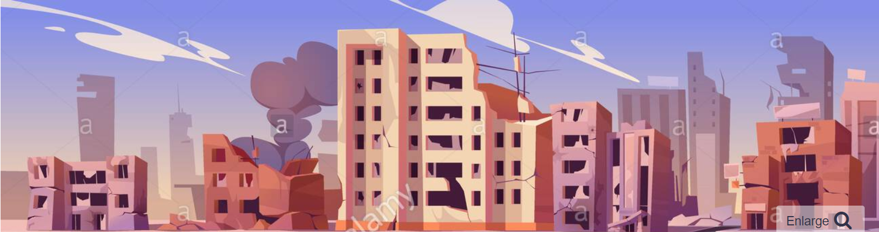
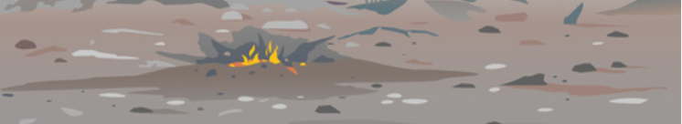
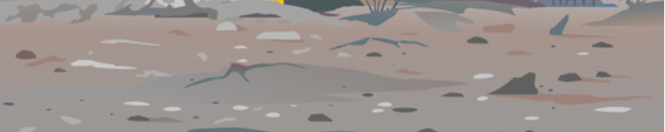
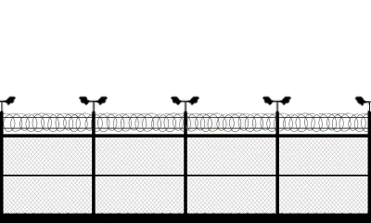
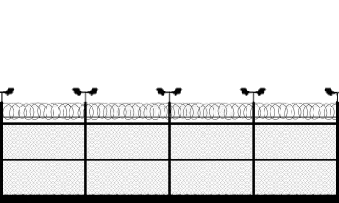
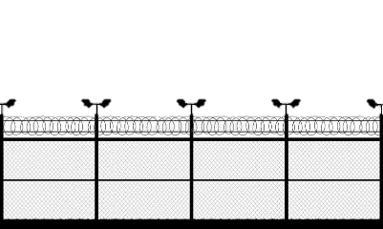
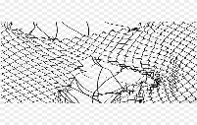

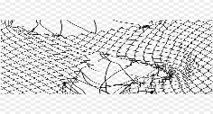
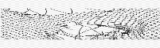
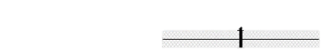
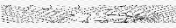
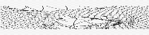
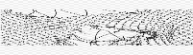
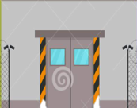
1. 군부대
디자인
크기(단위 : px)
세부요소
평야의 군부대에서 방어하는 컨셉
건물 폐허는 최대한 단순하게 표현
펜스 밖 땅은 폐허로 울퉁불퉁 하지만 굴러다니는데 지장 없을 정도의 재와 흙으로 구성
펜스는 군데군데 찢어지거나 뒤틀림
사령부 쪽 펜스는 파괴되어서 다 누워있음
총 크기 | 1920*1080
길이 | 건물 폐허 | 200
 | 펜스 밖 땅 | 630
 | 펜스 | 150
 | 펜스 안 땅 | 100
호 국 강 병

Slide 20
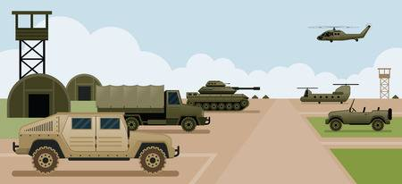
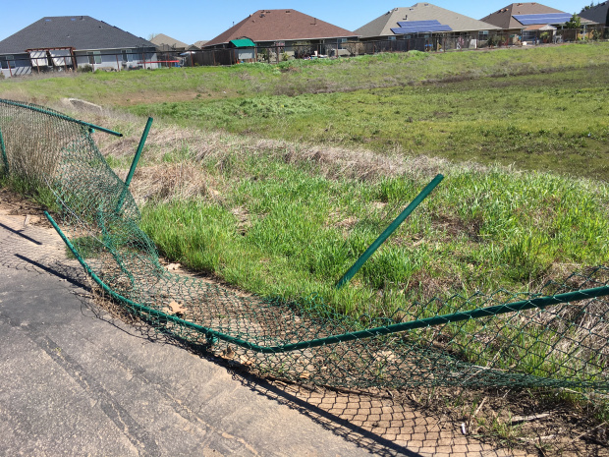
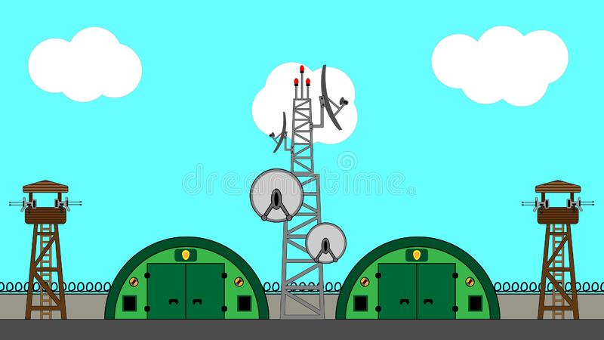
1. 군부대
디자인 참고자료

Slide 21


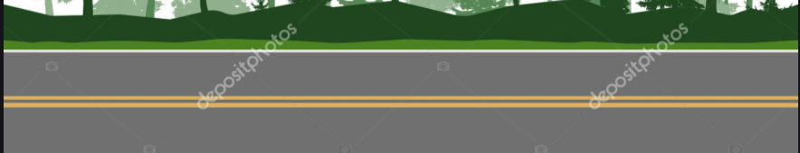

2. 숲
디자인
크기(단위 : px)
세부요소
도로를 끼고 발전소를 방어하는 컨셉
나무는 별도의 오브젝트로 배경에 포함되지 않음
도로는 숲의 바닥보다 살짝 올라와 보이게끔
총 크기 | 1920*1080
길이 | 산 배경 | 200
 | 숲 | 430
 | 나무(Object) | 400/500
 | 도로 | 200
 | 풀숲 | 150
 | 풀밭 | 100

Slide 22
사령부

Slide 23
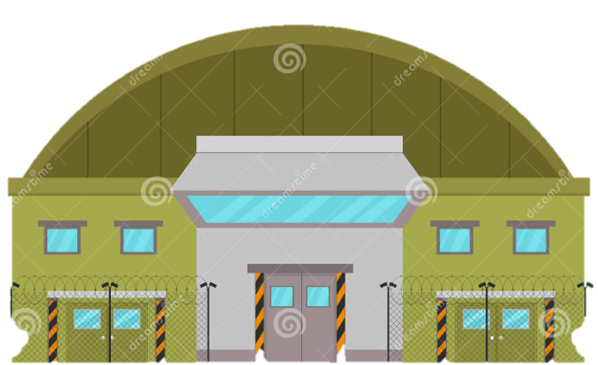
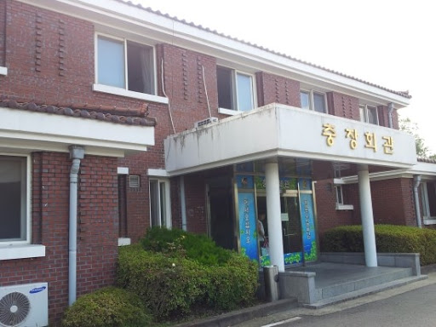
1. 사령부
사령부
크기(단위 : px)
디자인 방향
카키색 지붕과 연두색 벽
부대를 대표하는 문구가 새겨진 대문
총 크기 | 600*450
구성 요소 | 지붕 | 600*150
 | 벽 | 600*450
호 국 강 병

Slide 24
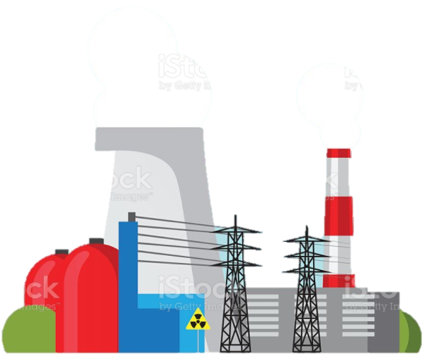
2. 발전소
사령부
크기(단위 : px)
디자인 방향
카키색 지붕과 연두색 벽
부대를 대표하는 문구가 새겨진 대문
총 크기 | 600*500(구름 제외)
구성 요소 | 큰 기둥 | 250*150
 | 작은 기둥 | 50*250 50*230
 | 흰 건물 | 150*150 150*100
 | 하단부 | 600*150

Slide 25
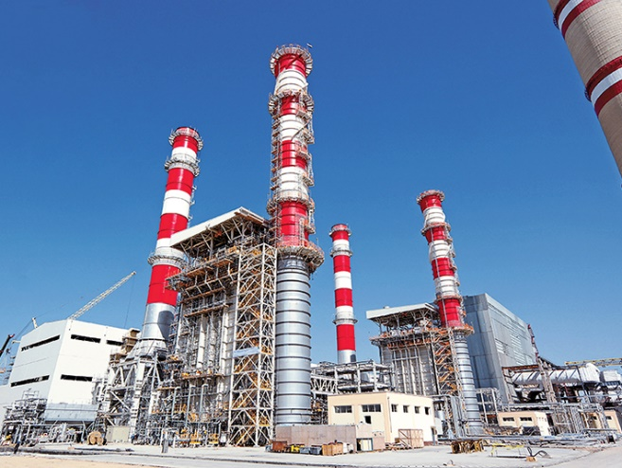
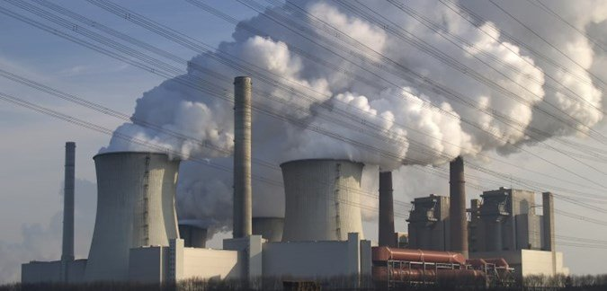
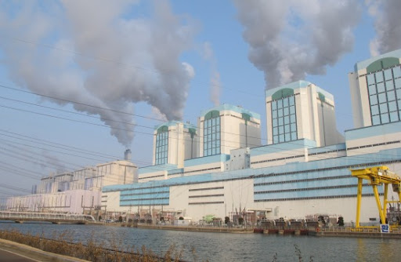
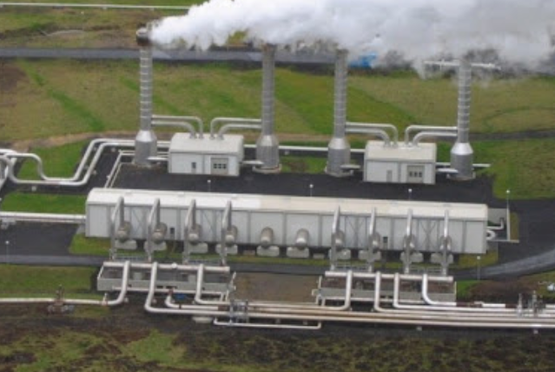
2. 발전소
디자인 참고자료

